Slide 1
TEMA: “Propuesta de proyecto”
OBJETIVO DE LA ACTIVIDAD: Realizar la propuesta del proyecto final.
CARRERA: Ingeniería Sistemas Computacionales
MATERIA: Taller de base de datos
DOCENTE: Edgar Omar Bañuelos Lozoya
ALUMNO: Luis Enrique Gallardo Ramírez

Slide 2
Gestor de Biblioteca
La base de datos estará enfocada en la gestión y manejo de la administración de una biblioteca donde encontraremos la información requerida y será administrada fácilmente y de una manera mas ordenada en lugar de las anticuadas técnicas que se manejan normalmente.

Slide 3
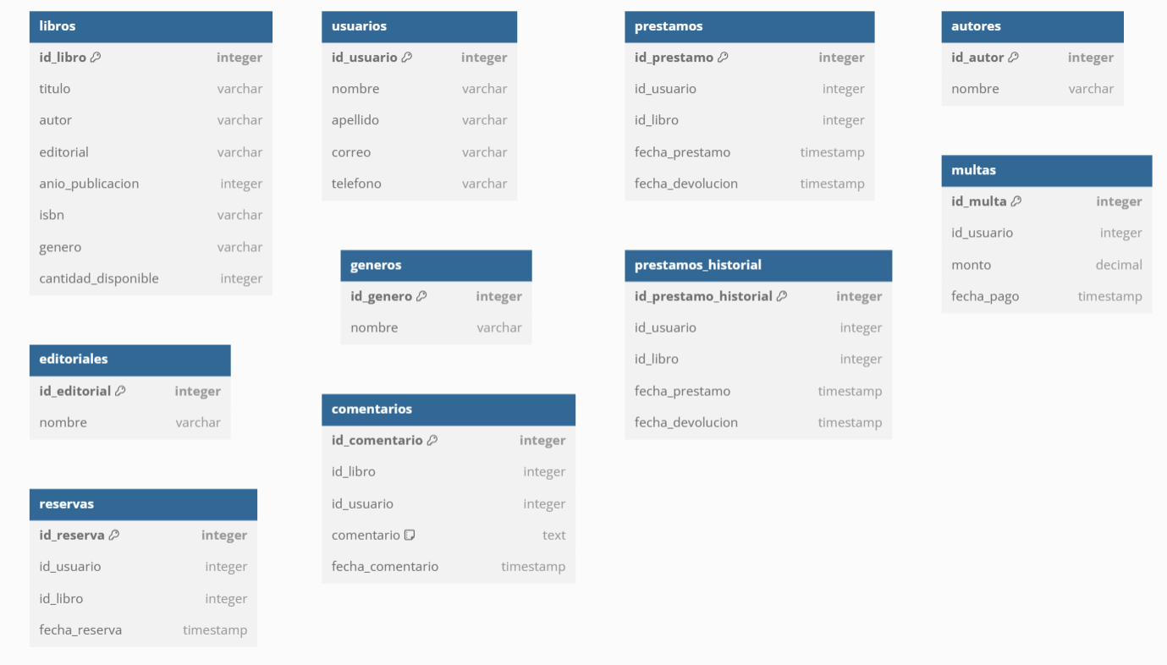
Estructura de la Base de datos

Slide 4
Explicación sistemática
1. Registro de Usuarios
Los usuarios podrán registrarse en el sistema proporcionando su nombre, apellido, correo electrónico y número de teléfono. Este registro les permitirá acceder a todas las funcionalidades de la biblioteca, como realizar préstamos, reservas y dejar comentarios sobre los libros.
2. Búsqueda y Visualización de Libros
Los usuarios podrán buscar libros por título, autor, género o editorial. El sistema proporcionará una lista de libros coincidentes con la búsqueda y permitirá a los usuarios ver detalles específicos de cada libro, como el autor, la editorial, el año de publicación y la disponibilidad de copias en la biblioteca.

Slide 5
3. Préstamo de Libros
Los usuarios podrán solicitar préstamos de libros disponibles en la biblioteca. Para ello, seleccionarán el libro deseado y confirmará la solicitud de préstamo. El sistema registrará la transacción, asignará un identificador único al préstamo y actualizará la cantidad disponible de copias del libro en la biblioteca. Se establecerá una fecha de devolución prevista para cada préstamo.
4. Devolución de Libros
Una vez finalizado el período de préstamo, los usuarios podrán devolver los libros prestados. El sistema registrará la devolución, actualizará la cantidad disponible de copias del libro y calculará si hay multas pendientes para el usuario en caso de devolución tardía.

Slide 6
5. Reserva de Libros
Si un libro está actualmente prestado, los usuarios podrán realizar una reserva para garantizar su disponibilidad en el futuro. El sistema registrará la reserva, asignará un identificador único y notificará al usuario cuando el libro esté disponible para su préstamo y realizar el pago correspondiente. Una vez que se haya realizado el pago, el sistema actualizará el estado de la multa y registrará la fecha de pago.
6. Gestión de Multas
El sistema calculará automáticamente las multas por devoluciones tardías de libros y las registrará en la tabla de multas. Los usuarios podrán ver el monto de sus multas pendientes y realizar el pago correspondiente. Una vez que se haya realizado el pago, el sistema actualizará el estado de la multa y registrará la fecha de pago.

Slide 7
7. Comentarios sobre Libros
Los usuarios podrán dejar comentarios y reseñas sobre los libros que han leído. Estos comentarios se registran en la tabla de comentarios y estarán asociados al libro correspondiente. Otros usuarios podrán ver los comentarios y usarlos como referencia al buscar libros.
8. Historial de Préstamos
El sistema mantendrá un historial completo de todos los préstamos realizados, incluidos los libros prestados, los usuarios involucrados y las fechas de préstamo y devolución. Esto proporcionará una visión general del uso de la biblioteca y permitirá a los administradores analizar los patrones de préstamo.

Slide 8
9. Administración de Libros, Usuarios y Otros Recursos
Los administradores tendrán acceso a funcionalidades adicionales para administrar la biblioteca, como agregar, editar o eliminar libros, usuarios, autores, editoriales, géneros y otros recursos relacionados. También podrán generar informes y estadísticas sobre el uso de la biblioteca.
10. Seguridad y Acceso Controlado
El sistema implementará medidas de seguridad para proteger la información de los usuarios y garantizar que solo las personas autorizadas tengan acceso a ciertas funcionalidades, como la administración de la biblioteca. Se utilizarán técnicas de autenticación y autorización para controlar el acceso a los datos y las acciones del sistema.

